Slide 1
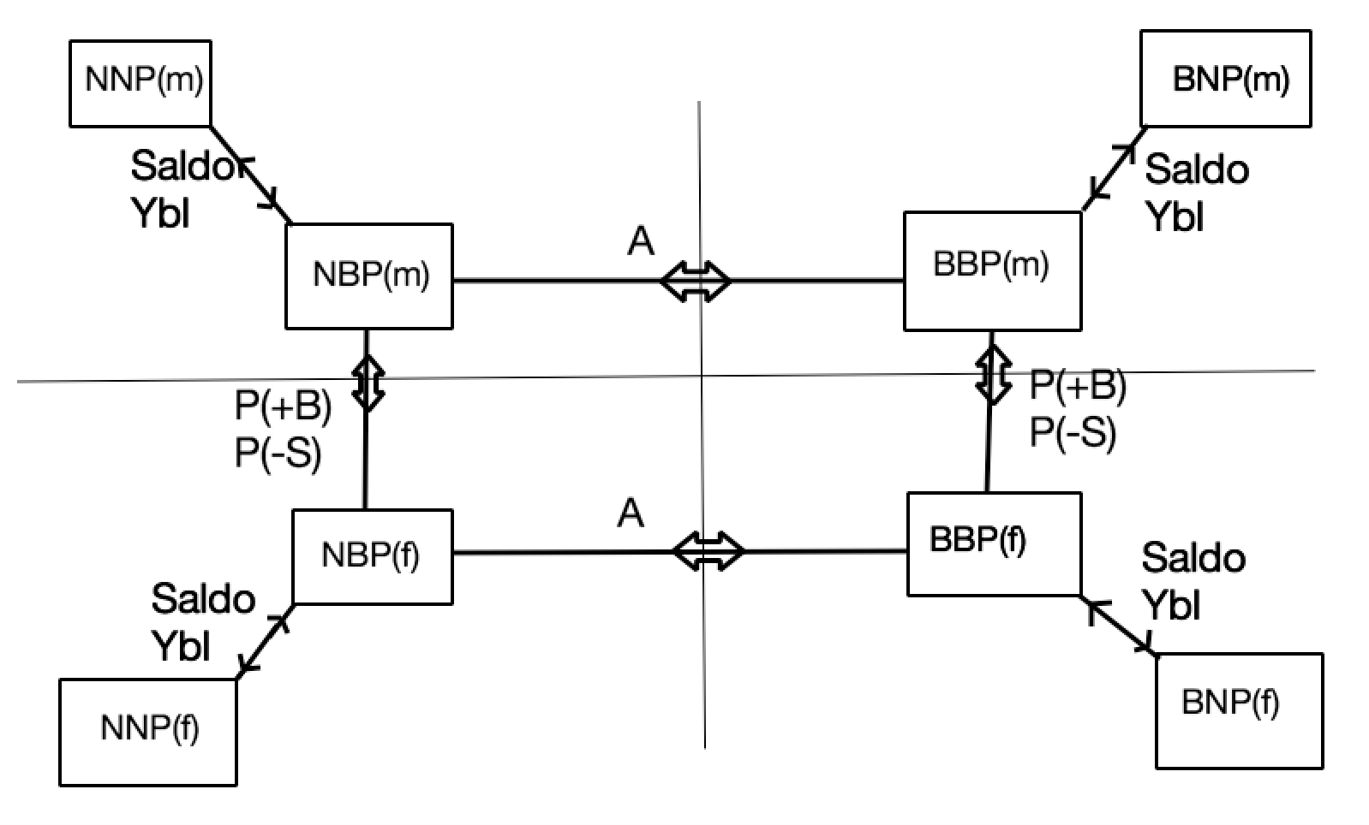
Samenvatting hoofdstuk 14

Slide 2
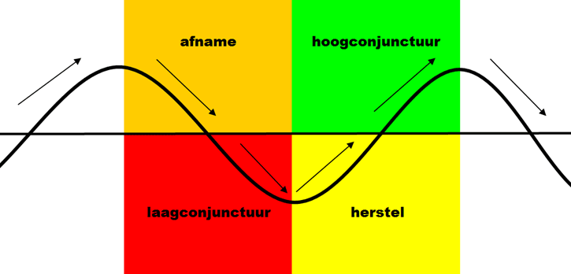
De conjunctuurcyclus
Er zijn perioden waarin het beter gaat met de economie
Er zijn perioden waarin het slechter gaat met de economie
Deze perioden wisselen elkaar af

Slide 3
C
B
TREND
D
A
A = het gaat beter maar nog steeds slecht
B = het gaat steeds beter (nu boven de trend)
C = het gaat minder maar nog steeds redelijk goed
D = het gaat steeds slechter (depressie)

Slide 4
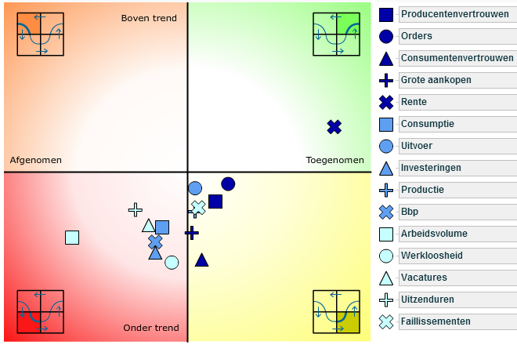
De conjunctuurcyclus volgens het Centraal Bureau van de Statistiek: de conjunctuurklok
Indicatoren

Slide 5
Hoogconjunctuur als de conjunctuur hoger is dan de trend
Laagconjunctuur als de conjunctuur lager is dan de trend
Een opgaande conjunctuur noem je een hausse
De neergaande conjunctuur noem je na twee aangesloten perioden van daling een recessie
Er is alleen sprake van economische krimp als de conjunctuur onder de nul-procentlijn komt.
Als in een hoogconjunctuur de vraag goederen hoger is dan het aanbod spreek je van overbesteding
Bestedings-
inflatie
Als in een laagconjunctuur de vraag goederen lager is dan het aanbod spreek je van onderbesteding
Conjunctuur
werkloosheid

Slide 6
Anticyclisch begrotingsbeleid
Overbesteding →
bestedingsinflatie
Onderbesteding →
Conjunctuur werkloosheid
B moet stijgen
O moet dalen
(B>O = overschot)
B moet dalen
O moet stijgen
(B<O = tekort)
EV, PC
In euro’s
EV
PC
Tijd
Procyclisch begrotingsbeleid
Trendmatig begrotingsbeleid

Slide 7
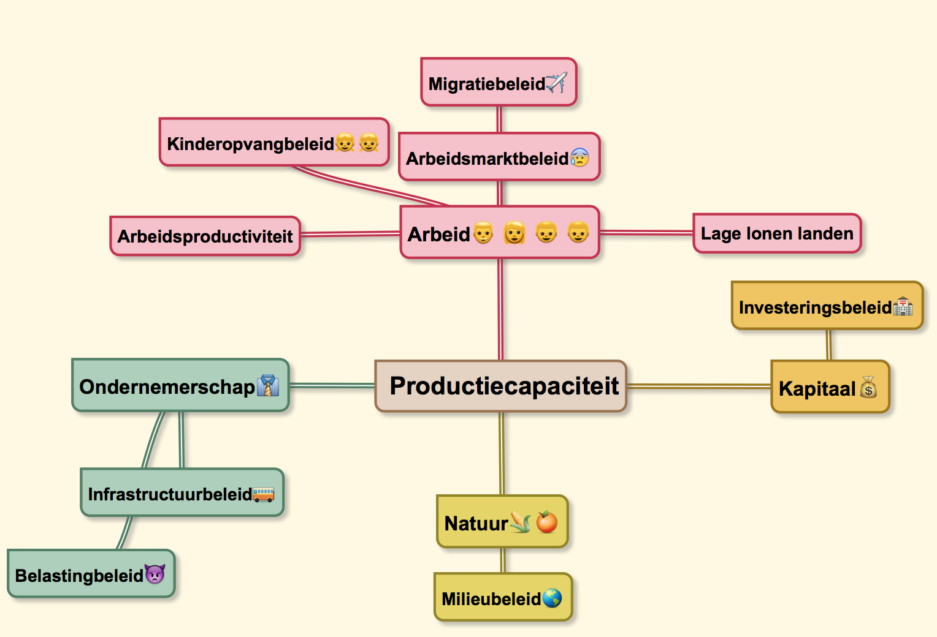

Slide 8
Wat bepaalt de productiecapaciteit

